Slide 1
图论算法
---最大流问题
长沙市雅礼中学
朱 全 民

Slide 2
运输网络
现在想将一些物资从S运抵T，必须经过一些中转站。连接中转站的是公路，每条公路都有最大运载量。
每条弧代表一条公路，弧上的数表示该公路的最大运载量。最多能将多少货物从S运抵T？
V1
V3
4
7
4
1
2
S
4
6
T
8
3
V2
2
V4
公路运输图

Slide 3
基本概念
这是一个典型的网络流模型。为了解答此题，我们先了解网络流的有关定义和概念。
若有向图G=(V,E)满足下列条件：
  有且仅有一个顶点S，它的入度为零，即d-(S) = 0，这个顶点S便称为源点，或称为发点。
  有且仅有一个顶点T，它的出度为零，即d+(T) = 0，这个顶点T便称为汇点，或称为收点。
  每一条弧都有非负数，叫做该边的容量。边(vi, vj)的容量用cij表示。
则称之为网络流图，记为G = (V, E, C)

Slide 4
可行流
可行流
对于网络流图G，每一条弧(i,j)都给定一个非负数fij，这一组数满足下列三条件时称为这网络的可行流，用f表示它。
1. 每一条弧(i,j)有f_{ij}≤C_{ij}
2. 流量平衡
除源点S和汇点T以外的所有的点vi，恒有：
∑_{j}(f_{ij})₌ ∑_{k}(f_{jk})
该等式说明中间点vi的流量守恒，输入与输出量相等。
3. 对于源点S和汇点T有 ，
∑_{i}(f_{Si})₌ ∑_{j}(f_{jT})= V(f)

Slide 5
可改进路
给定一个可行流f={f_{ij}}。若f_{ij} = C_{ij}，称<vi, vj>为饱和弧；否则称<vi, vj>为非饱和弧。若fij = 0，称<vi, vj>为零流弧；否则称<vi, vj>为非零流弧。
定义一条道路P，起点是S、终点是T。把P上所有与P方向一致的弧定义为正向弧，正向弧的全体记为P+；把P上所有与P方向相悖的弧定义为反向弧，反向弧的全体记为P-。
譬如在图中，P = (S, V1, V2, V3, V4, T)，那么
P+ = {<S, V1>, <V1, V2>, <V2, V3>, <V4, T>}
P- = {<V4, V3>}
给定一个可行流f，P是从S到T的一条道路，如果满足：
f_{ij}是非饱和流，并且<i,j>∈ P+ , f_{ij}是非零流，并且<i,j>∈ P-
那么就称P是f的一条可改进路。（有些书上又称：可增广轨）之所以称作“可改进”，是因为可改进路上弧的流量通过一定的规则修改，可以令整个流量放大。

Slide 6
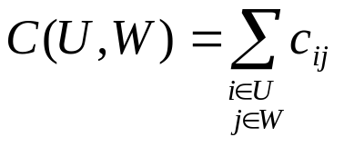
割切
G = (V, E, C)是已知的网络流图，设U是V的一个子集，W = V\U，满足SU，TW。即U、W把V分成两个不相交的集合，且源点和汇点分属不同的集合。
对于弧尾在U，弧头在W的弧所构成的集合称之为割切，用（U，W）表示。把割切（U，W）中所有弧的容量之和叫做此割切的容量，记为C（U，W），即：
上例中，令U = {S, V1}，则W = {V2, V3, V4, T}，那么
C(U, W) = <S, V2> + <V1, V2> + <V1, V3>+<V1, V4> =8+4+4+1=17

Slide 7
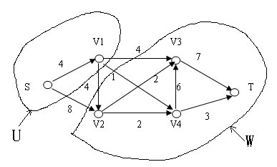
割切
上例中，令U = {S, V1}，则W = {V2, V3, V4, T}，那么，
C(U, W) = <S, V2> + <V1, V2> + <V1, V3>+<V1, V4> =8+4+4+1=17

Slide 8
流量算法的基本理论
定理1：对于已知的网络流图，设任意一可行流为f，任意一割切为(U, W)，必有：V(f) ≤ C(U, W)。
定理2：可行流f是最大流的充分必要条件是：f中不存在可改进路。
定理3：整流定理。
如果网络中所有的弧的容量是整数，则存在整数值的最大流。
定理4：最大流最小割定理。
最大流等于最小割，即max V(f) = min C(U, W)。

Slide 9
最大流算法
第1步，令x=(x_{ij})是任意整数可行流，可能是零流，给s一个永久标号(-, ∞)。
第2步(找增广轨)，如果所有标号都已经被检查，转到第4步。
找到一个标号但未检查的点i, 并做如下检查，
  对每一个弧(i,j),如果x_{ij}<C_{ij}, 且j未标号,则给j一个标号(+i, δ(j) ),其中， δ(j)=min{C_{ij}-x_{ij} , δ(i) }
  对每一个弧(j, i),如果x_{ji}>0,且j未标号，则给j一个标号(-i, δ(j) ),其中， δ(j)=min{x_{ji} , δ(i) }
第三步(增广)，由点t开始，使用指示标号构造一个增广路,指示标号的正负则表示通过增加还是减少弧流量来增加还是减少弧流量来增大流量，抹去s点以外的所有标号，转第二步继续找增广轨。
第四步(构造最小割)，这时现行流是最大的，若把所有标号的集合记为S，所有未标号点的集合记为T,便得到最小容量割(S,T)。

Slide 10
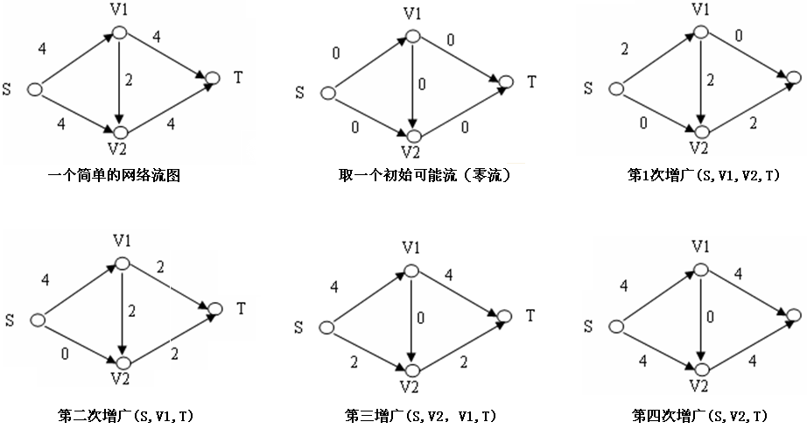
实例

Slide 11
复杂度分析
设图中弧数为m,每找一条增广轨最多需要进行2m次弧的检查。如果所有弧的容量为整数，则最多需要v(其中v为最大流)次增广，因此总的计算量为O(mv)。

Slide 12
procedure maxflow; {最大流} var i, j, delta, x : integer; last : tline; {可改进路中的前趋} check : array[0 .. maxn] of boolean; {检查数组} begin repeat fillchar(last, sizeof(last), 0); fillchar(check, sizeof(check), false); last[1] := maxint; repeat i := 0; repeat inc(i) until (i > n) or (last[i] <> 0) and not check[i]; {找到一个已检查而未标号的点} if i > n then break; for j := 1 to n do if last[j] = 0 then if flow[i, j] < limit[i, j] then last[j] := i {正向弧} else if flow[j, i] > 0 then last[j] := -i; {反向弧} check[i] := true; until last[n] <> 0; | if last[n] = 0 then break; delta := maxint; i := n; repeat j := i; i := abs(last[j]); if last[j] > 0 then x := limit[i, j] - flow[i, j] else x := flow[j, i]; if x < delta then delta := x; until i = 1; {求改进量} i := n; repeat j := i; i := abs(last[j]); if last[j] > 0 then inc(flow[i, j], delta) else dec(flow[j, i], delta); until i = 1; {放大网络流} until false; end;

Slide 13
费用流
流最重要的应用是尽可能多的分流物资，这也就是我们已经研究过的最大流问题。然而实际生活中，最大配置方案肯定不止一种，一旦有了选择的余地，费用的因素就自然参与到决策中来。
右图是一个最简单的例子：弧上标的两个数字第一个是容量，第二个是费用。这里的费用是单位流量的花费，譬如fs1=4，所需花费为3*4=12。
容易看出，此图的最大流（流量是8）为：f_{s1} = f_{1t} = 5, f_{s2} = f_{2t} = 3。所以它的费用是：3*5+4*5+7*3+2*3 = 62。
V1
(6,3)
(5,4)
S
T
(3,7)
(8,2)
V2
费用流问题

Slide 14
费用流定义
设有带费用的网络流图G = (V, E, C, W)，每条弧<Vi, Vj>对应两个非负整数Cij、Wij，表示该弧的容量和费用。若流f满足：
  流量V(f)最大。
  满足a的前提下，流的费用Cost(f) =∑_{<i,j>∈E} (f_{ij} * W_{ij})最小。
就称f是网络流图G的最小费用最大流。
最小费用可改进路
设P是流f的可改进路，定义∑_{<vi,vj>∈P+} W_{ij} - ∑_{<vi,vj>∈P-} W_{ij} 为P的费用(为什么如此定义？)
如果P是关于f的可改进路中费用最小的，就称P是f的最小费用可改进路。

Slide 15
算法
求最小费用最大流的基本思想是贪心法。即：对于流f，每次选择最小费用可改进路进行改进，直到不存在可改进路为止。这样的得到的最大流必然是费用最小的。
算法可描述为：
  第1步. 令f为零流。
  第2步. 若无最小费用可改进路，转第5步；否则找到最小费用可改进路，设为P。
  第3步. 根据P求delta（改进量）。
  第4步. 放大f。转第2步。
  第5步. 算法结束。此时的f即最小费用最大流。

Slide 16
如何求最小费用可改进路
设带费用的网络流图G = (V, E, C, W)，它的一个可行流是f。我们构造带权有向图B = (V’, E’)，其中：
  V’ = V。
  若<Vi, Vj>∈E，f_{ij}<C_{ij}，那么<Vi, Vj>∈E’，权为W_{ij}。
  若<Vi, Vj>∈E，fij>0，那么<Vj, Vi>∈E’，权为-W_{ij}。
  显然，B中从S到T的每一条道路都对应关于f的一条可改进路；反之，关于f的每条可改进路也能对应B中从S到T的一条路径。即两者存在一一映射的逻辑关系。
故若B中不存在从S到T的路径，则f必然没有可改进路；不然，B中从S到T的最短路径即为f的最小费用可改进路。
现在的问题变成：给定带权有向图B = (V’, E’)，求从S到T的一条最短路径。

Slide 17
迭代法求最短路经
考虑到图中存在权值为负数的弧，不能采用Dijkstra算法；Floyd算法的效率又不尽如人意——所以，这里采用一种折衷的算法：迭代法。
设Short[i]表示从S到i顶点的最短路径长度；从S到顶点i的最短路径中，顶点i的前趋记为Last[i]。那么迭代算法描述如下：（为了便于描述，令n = |V’|，S的编号为0，T的编号为n+1）
step 1. 令Short[i] ← +∞（1≤i≤n+1），Short[0] ← 0。
step 2. 遍历每一条弧<Vi, Vj>。若Short[i] + <i, j> < Short[j]，则令Short[j] ← Short[i] + <i, j>，同时Last[j] ← i。重复做step 2直到不存在任何任何弧满足此条件为止。
step 3. 算法结束。若Short[n + 1]= +∞，则不存在从S到T的路径；否则可以根据Last记录的有关信息得到最短路径。
一次迭代算法的时间复杂度为O(kn²)，其中k是一个不大于n的变量。在费用流的求解过程中，k大部分情况下都远小于n。

Slide 18
procedure costflow; {求最小费用最大流} var i, j, x, delta : integer; best, last : tline; {best：最短路长度；last：可改进路中的前趋顶点} more : boolean; begin repeat fillword(best, sizeof(best) shr 1, maxint); fillchar(last, sizeof(last), 0); last[1] := maxint; best[1] := 0; {赋初值} repeat more := false; for i := 1 to n do if best[i] <> maxint then for j := 1 to n do begin if (flow[i, j] < limit[i, j]) and (best[i] + cost[i, j] < best[j]) then begin best[j] := best[i] + cost[i, j]; last[j] := i; more := true; end; | if (flow[j, i] > 0) and (best[i] - cost[j, i] < best[j]) then begin best[j] := best[i] - cost[j, i]; last[j] := -i; more := true; end; end; until not more; {找最优可改进路} if best[n] = maxint then break; delta := maxint; i := n; repeat j := i; i := abs(last[j]); if last[j] > 0 then x := limit[i, j] - flow[i, j] else x := flow[j, i]; if x < delta then delta := x; until i = 1; {求改进量} i := n; repeat j := i; i := abs(last[j]); if last[j] > 0 then inc(flow[i, j], delta) else dec(flow[j, i], delta); until i = 1; until false; {根据改进量放大流} end;

Slide 19
思维发散与探索
可改进路费用：“递增！递增？”
设f从零流到最大流共被改进了k次，每i次选择的可改进路的费用为pi，那么会不会有p₁≤p₂≤p₃≤……≤p_{k}呢？
迭代法：“小心死循环！嘿嘿……”
迭代法会出现死循环吗？也就是说，构造的带权有向图B中会存在负回路吗？
费用：“你在乎我是负数吗？”
容量：“我管的可不仅是弧。”
网络流图中的“容量”都是对弧而言的，但若是给每个顶点也加上一个容量限制：即通过此顶点的流量的上限；任务仍然是求从S到T的最小费用最大流。你能解决吗？

Slide 20
有上下界的最大流
上面讨论的网络流都只对每条弧都限定了上界（其实其下界可以看成0），现在给每条弧<Vi, Vj>加上一个下界限制A_{ij} (即必须满足A_{ij}≤f_{ij})。
弧上数字对第一个是上界，第二个是下界。若是撇开下界不看，此图的最大流如图所示，流量是6；但若是加入了下界的限制，它的最大流量就只有5了。
(3,0)
(3,0)
3
3
3
2
(10,1)
0
1
(3,0)
3
2
(3,0)
3
3
(a)
(b)
原问题
增广

Slide 21
怎样找可行流
一种自然的想法是去掉下界，将其转化为只含上界的网络流图。这种美好的愿望是可以实现的。具体方法如下：
设原网络流图为G = (V, E, C, A)，构造不含下界的网络流图G’ = (V’, E’, C’)：
V’ = V∪{S’, T’}
对每个顶点x，令h⁻(x)= ∑_{<vi,vx>∈E} A_{iX} ，若h⁻(x)≠0，就添加一条弧<S’, x>，其上界为h⁻(x) 。
对每个顶点x，令h⁺(x)= ∑_{<vx,vj>∈E} A_{Xi} ，若h⁺(x)≠0，就添加一条弧<x, T’>，其上界为h⁺(x) 。
对于任何<Vi, Vj>∈E，都有<Vi, Vj>∈E’，其上界C’_{ij} = C_{ij} – A_{ij}。
新增<T, S>∈E’，其上界C_{TS} = +∞。
在G’中以S’为源点、T’为汇点求得最大流f’。若f’中从S’发出的任意一条弧是非饱和弧，则原网络流图没有可行流。否则可得原图的一个可行流f = f’ + A，即所有的f_{ij} = f’ _{ij} + A_{ij} 。
然后再求可改进路（反向弧<Vi, Vj>必须满足f_{ij}≥A_{ij}，而非f_{ij}≥0），不断放大f，直到求出最大流。

Slide 22
多源点、多汇点的最大流
已知网络流图有n个源点S1、S2、……、Sn，m个汇点T1、T2、……、Tm，，求该图的最大流。这样的问题称为多源点、多汇点最大流。
它的解决很简单：
增设一个“超级源”S’，对每个源点Si，新增弧<S’, Si>，容量为无穷大。
增设一个“超级汇”T’，对每个汇点Ti，新增弧<Ti, T’>，容量为无穷大。
以S’为源点、T’为汇点求最大流f。
将f中的S’和T’去掉，即为原图的最大流。

Slide 23
顶点有容量限制的最大流
对除源点和汇点之外的每个顶点i拆分成两个顶点i’和i’’。新增一条弧<i’, i’’>，其容量为点i的流量限制。
对于原图中的弧<i, j>，我们将其变换成<i’’, j’>。
对变换后的图求最大流即可。
这里我们运用到了化归的思想：将未知的“点限制”问题转化为已知的“边限制”问题

Slide 24
网络流与二部图的匹配
设二部图为G = (X, Y, E)。
增设点S’，对于所有i∈X，新增弧<S’, Xi>，容量为1；增设点T’，对于所有i∈Y，新增一条弧<Yi, T’>，容量也为1。原图中所有的弧予以保留，容量均为+∞。对新构造出来的网络流图以S’为源点、T’为汇点求最大流：流量即为最大匹配数；若弧<Xi, Yj>（i∈X，j∈Y）的流量非零，它就是一条匹配边。
二部图最大匹配问题解决。
那么二部图的最佳匹配问题又如何？
仍然按照上述方法构图。同时令原图中弧的费用保持不变；新增弧的费用置为0。然后以S’为源点、T’为汇点求最小费用最大流即可。最大流的费用即为原二部图最佳匹配的费用。

Slide 25
餐巾问题(HNOI2001XB)
某软件公司正在规划一项n天的软件开发计划，根据开发计划第i天需要ni个软件开发人员，为了提高工作效率，公司给软件人员提供了很多的服务，其中一项服务就是要为每个开发人员每天提供一块消毒毛巾，这种毛巾使用一天后必须再做消毒处理后才能使用。消毒方式有两种，A种方式的消毒时间需要a天时间，B中方式的消毒需要b天时间（b>a），A种消毒方式的费用为每块毛巾fA，B种消毒方式的费用为每块毛巾fB，而买一块新毛巾的费用为f（新毛巾是已消毒的，当天可以使用）；而且f>fA>fB。公司经理正在规划在这n天中，每天买多少块新毛巾、每天送多少块毛巾进行A种消毒和每天送多少块毛巾进行B种消毒。当然，公司经理希望费用最低。
你的任务就是：求出提供毛巾服务的最低总费用。
输入文件：第1行为n, a, b, f, fA, fB.
第2行为n₁, n₂, …, n_{n}（注：1≤f, fA, fB≤60, 1≤n≤1000）
输出文件：最少费用
输入输出示例：
input.txt output.txt
4 1 2 3 2 1 38
8 2 1 6

Slide 26
分析
公司第i天需要n_{i} 块毛巾，可以把这n_{i} 块毛巾的来源列举如下：
  新买的毛巾。
  第i – a – 1天之前通过A种方式消毒的毛巾。
  第i – b – 1天之前通过B种方式消毒的毛巾。
我们构造带费用的网络流图G = (V, E, C)。V = {S, V₁, V₂, …, V_{n}, V₁’, V₂’, …, V_{n}’, T}，其中S是源点、T是汇点。E中包含如下几类弧：
  <S, V_{i}>（1≤i≤n），容量为ni，费用为0。表示第i天需要n_{i}块毛巾。
  <V_{i}, T>（1≤i≤n），容量为正无穷大，费用为f。该弧的流量表示第i天通过方式a得到的毛巾数量。
  <V_{i}, V_{i-a-1}’>（a+2≤i≤n），容量为正无穷大，费用为fA。该弧的流量表示第i天通过方式b得到的毛巾数量。
  <V_{i}, V_{i-b-1}’>（b+2≤i≤n），容量为正无穷大，费用为fB。该弧的流量表示第i天通过方式c得到的毛巾数量。
  <V_{i}’, V_{i-1}’>（2≤i≤n），容量为正无穷大，费用为0。由于题目中没有说消毒完的毛巾要马上使用，所以第3天就消毒好的毛巾可以暂且留着，到第7天、第8天再使用也可以。因此这里增设此弧。
  <V_{i}’, T>（1≤i≤n），容量为n_{i}，费用为0。
然后对这个网络流图以S为源点、T为汇点的求最小费用最大流即可。求得的最大流费用就是原问题的答案。

Slide 27
Agent问题 (ctsc2001)
有n名双重间谍潜伏在敌军内部，分别编号为1, 2, 3, …, n。在给定的时间内，任意两人之间至多只进行一次点对点的双人联系。
数据将给你一份表格，表格中将提供任意两位间谍i和j之间进行联系的安全程度，用一个[0，1]的实数Sij表示；以及他们联系时，能够互相传递的消息的最大数目，用一个正整数表示Mij。（如果在表格中没有被提及，那么间谍i和j之间不进行直接联系）。
假消息从盟军总部传递到每个间谍手里的渠道也不是绝对安全的，我们用[0，1]的实数ASj表示总部与间谍j之间进行联系的安全程度，AMj则表示总部和间谍j之间进行联系时传递的消息的最大数目。对于不和总部直接联系的间谍，他的AMj=0（而表格中给出的他的ASj是没有意义的）。

Slide 28
当然，假消息从间谍手中交到敌军的情报部官员的办公桌上的过程是绝对安全的，也就是说，间谍与敌军情报部门之间要么不进行联系，要么其联系的安全程度是1（即完全可靠）。
现在我军司令部想利用这些间谍将k条假消息发布到敌军情报机关的负责人。消息先由总部一次性发给n名间谍中的一些人，再通过它们之间的情报网传播，最终由这n名间谍中某些人将情报送到敌军手中。
对于一条消息，只有安全的通过了所有的中转过程到达敌军情报部，这个传递消息的过程才算安全的；因此根据乘法原理，它的安全程度P就是从总部出发，经多次传递直到到达敌军那里，每一次传递该消息的安全程度的乘积。
而对于整个计划而言，只有当k条消息都安全的通过情报网到达敌军手中，没有一条引起怀疑时，才算是成功的。所以计划的可靠程度是所有消息的安全程度的乘积。
显然，计划的可靠性取决于这些消息在情报网中的传递方法。
你的任务是：拟定一个方案，确定消息应该从那些人手中传递到那些人手中，使得最终计划的可靠性最大。

Slide 29
输入文件：
第一行包括两个整数N和K，分别是间谍的总人数和计划包含的消息总数。
第二行包括2n个数，前n个数实数AS1, AS2, …, ASn（范围在[0, 1]以内）；后n个数是整数AM1, AM2, …, AMn。
第三行包含了n个整数，其中第i（i = 1, 2, …, n）个整数如果为0表示间谍i与敌军情报部不进行联系，如果为1则表示间谍与敌军情报部进行联系。
第四行开始，每行包括4个数，依次分别是：代表间谍编号的正整数i和j，间谍i和j联系的安全性参数Sij（[0, 1]范围内的实数），以及i、j之间传递的最大消息数Mij（每以行的i均小于j）。
最后一行包含两个整数-1 –1，表示输入数据的结束。
0 < n < 300, 0 < k < 300。
输出文件：
输出文件中只有一行。这一行中包含一个实数P，给出的是整个计划的可靠程度P，保留5位有效数字（四舍五入）。
如果情报根本不能将K条消息传到敌军手中，那么计划的可靠性为0。（你可以假定，如果计划存在，那么它的可靠性大于1e-12）

Slide 30
输入输出样例
Agent.in Agent.out
6 13 0.00021184
0.9 0.7 0.8 0 0 0 2 6 8 0 0 0
0 0 0 1 0 1
1 4 0.5 2
2 3 0.9 5
2 5 0.8 2
2 6 0.8 7
3 5 0.8 2
5 6 0.8 4
-1 -1

Slide 31
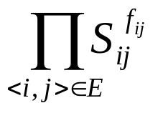
分析
题目中的“总部”、“敌军情报部”与“间谍”的地位是完全相等的，为了方便叙述可以将两者亦看作是间谍：“总部”编号为0、“敌军情报部”编号为n+1。那么S_{0i} = AS_{i}，M_{0i} = AM_{i}；若间谍i可以与敌军司令部直接联系S_{i,n+1}=1, M_{i,n+1}=+∞，否则S_{i,n+1}=0, M_{i,n+1}=0。
我们构造带费用的网络流图G = (V, E, M, S’)。（M为容量，S’位费用）
第i个间谍抽象成顶点i，另外增加汇点T。所有顶点构成的集合记为V。
若M_{ij}≠0，则存在弧<i, j>和<j, i>：其容量皆为M_{ij}；费用S_{ji}’ =S_{ij}’ = ln(S_{ij})。
增设弧<n + 1, T>，其容量为k，费用为0。
然后以V0为源点、T为汇点求最大费用最大流。若流量小于k，则不存在可行方案
不然则最大可靠性为：

Slide 32
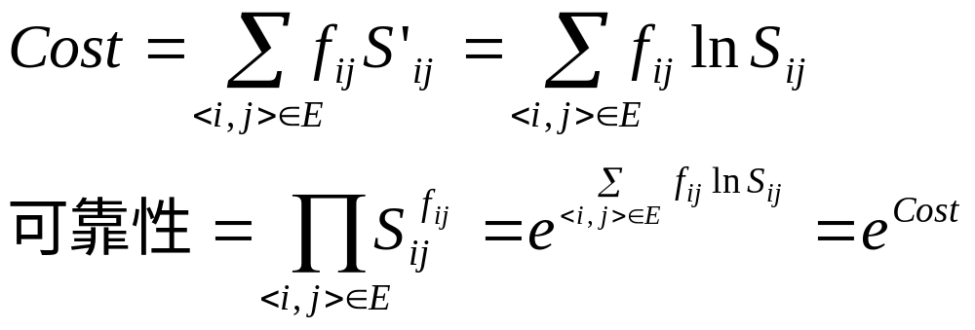
证明
设最大费用最大流的费用为Cost，那么：
因为Cost达到最大，所以可靠性也达到最大。证毕。

Slide 33
Plan问题
某软件公司有n个可选的程序项目，其中第i个项目需要耗费资金ai元，开发成功后可获收益bi元。
当然，程序项目之间不是独立的：开发第i个项目前，必须先开发出一些其他的项目（正如开发Office前必须开发Windows）。这些项目就称为第i个项目的“前趋项目”。
现在给出所有项目的ai、bi，以及前趋项目。你的任务是：帮助该公司从这n个程序项目中选择若干个进行开发，使得总收益最大。
输入文件：
  输入文件有n + 3行。
  第1行包含一个整数n（1≤n≤200）。
  第2行有n个正整数a1, a2, …, an。
  第3行有n个正整数b1, b2, …, bn。
  第i + 3行（1≤i≤n）包含若干正整数：ri, k1, k2, …, kri。第一个数ri表示第i个项目共有多少前趋项目；接下来有ri个正整数k1, k2, …, kri，分别表示每个前趋项目的编号。
输出文件：
  输出文件只有一个整数max，表示最大收益。

Slide 34
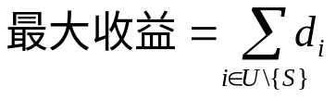
分析
令d_{i} = b_{i} – a_{i}，A = {i | d_{i} ≥ 0}，B = {i | d_{i} < 0}。则di就是第i个项目的纯收益，A是所有可以获得利润的项目集合，B是所有会导致亏损的项目集合。
构造网络流图G = (V, E, C)。
V中包含两类顶点：
  源点S，汇点T。
  将第i个项目抽象成顶点V_{i}。则V₁, V₂, …, V_{n}∈V。
E中包含三类弧：
  对所有的i∈A，存在弧<S, i>，容量为 d_{i}。
  对所有的i∈B，存在弧<i, T>，容量为 |d_{i}|。
  若第i个项目的某前趋项目编号为j，则存在弧<i, j>，容量为+∞。
然后对此网络流图求最大流，设为f。
根据f易得最小割切（U, W）（即最大流最小割定理）
那么选择的项目集合就是U，其最大收益即：

Slide 35
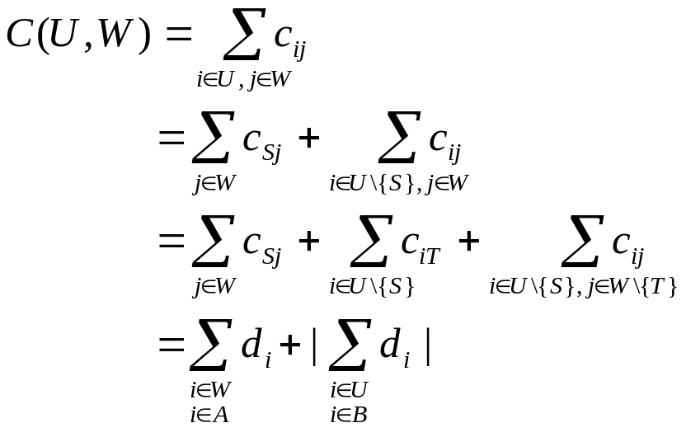
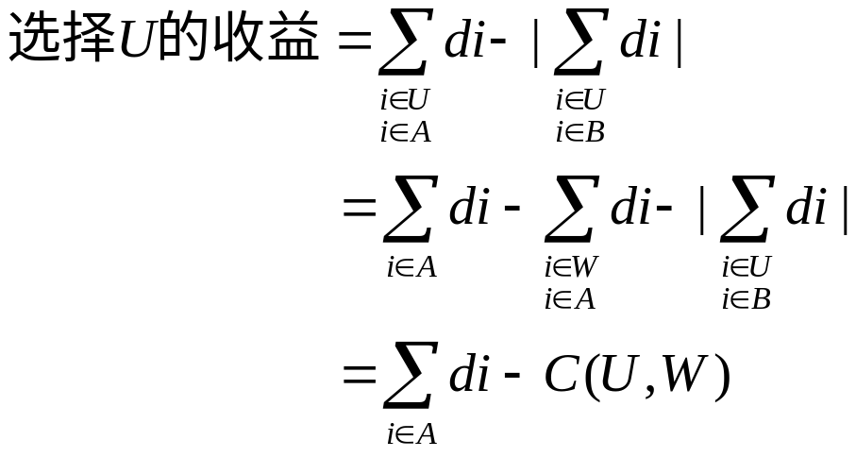
证明
首先证明可行性。若i∈U，j是i的前趋项目，则存在弧<i, j>，且Cij = +∞。又因为（U, W）是最小割，所以jW，即j∈U。故对任意的i∈U，i的所有前趋项目j都属于U，选择U中的项目进行开发是一个可行方案。
然后证明最优性。

Slide 36
马控制棋盘问题
已知n * m的棋盘，其中一些格子有障碍物。现要在棋盘上无障碍物的格子中布置一些马，每只马可以控制两个格子：一个是它所在的格子，另一个是它通过一步可以跳到的格子。马一步可以跳到的格子如下所示：
现在的问题是：至少要放多少只马才能将所有无障碍物的格子控制？
马

Slide 37
输入文件：
第1行是两个整数n, m。（1≤n, m≤20）
接下来每行包含两个整数x, y。表示x行y列的格子中有障碍物。
输出文件：
只有一个整数r，即所需要的最少马数。

Slide 38

分析
我们按照如下方法把棋盘染色：
容易看出，若马放在黑色格子上，它控制的另外一个格子必然是白色的；同样，若马放在白色格子上，它控制的另外一个格子必然是黑色的。
将每个格子抽象成一个顶点，所有顶点的集合记为V。把染成黑色的格子所代表的顶点集记为B，其余白色格子所代表顶点集记为W。显然B∪W = V。
若马能够从格子a一步跳到格子b，就在顶点a、b之间添加一条边<a, b>，将所有边的集合记为E。根据前面的分析可知a、 b必然分属W、B。
因此，G = (W, B, E)是一个二部图。

Slide 39
算法
如果一只马控制的两个格子为a, b，我们可以看作是这只马控制了以a, b为顶点的边<a, b>。故现在的问题是：从二部图G = (W, B, E)中选取最少的边，覆盖所有的顶点。
这是一个典型的最小边覆盖问题。其算法如下：
  step 1. 求G = (W, B, E)的最大匹配M。
  step 2. 最少边覆盖数目=|V| - |M| = n * m – 障碍物数目- |M|。
二部图的最大匹配可以使用网络流求解。
整个算法如下：
  step 1. 建图G = (W, B, E)。
  step 2. 求G的最小边覆盖数目r。
  step 3. 输出r。

